Slide 1

Plan de sauvegarde des biens culturels
Mode d’emploi
Le département de la conservation préventive du Centre de restauration des musées de France vous propose un modèle de plan de sauvegarde à compléter avec les informations spécifiques liées à votre établissement.
Pour vous accompagner dans la rédaction de ce document, nous vous conseillons de consulter les documents de la boîte à outils.
Ce modèle de plan est modifiable sous format Power point. Il vous permettra de corriger individuellement les fiches. L’utilisation de ce logiciel facilitera la mise à jour.
Laissez-vous guider par les consignes indiquées en rouge puis supprimez-les, une fois la fiche réalisée
Remplacez chaque champ mentionné en bleu par vos propres informations
Intégrez les plans et photos dans les emplacements indiqués
Utilisez au maximum les légendes proposées pour compléter vos plans
Modifiez l’orientation des pages pour les plans ou les fiches prioritaires
Multipliez autant que nécessaire les fiches prioritaires
N’oubliez pas d’associer les sapeurs-pompiers ou le SDIS (Service départemental d’incendie et de secours) à la rédaction de ce document et adaptez si nécessaire les fiches à leurs besoins.
Pour être validé, ce document devra obligatoirement être testé.
Une fois achevé, présenter le document à votre commune qui pourra l’associer à son PCS.
C2RMF/DCP – Marie Courselaud - 2019

Slide 2
Avant de vous lancer…
Evaluez les risques majeurs spécifiques à votre établissement
Consulter le Plan communal de sauvegarde (PCS) de votre commune, le Document d’information communal sur les risques majeurs (DICRIM)
Utilisez les outils cartographiques pour identifier au plus près les risques susceptibles de vous impacter: http://www.georisques.gouv.fr/
Il est à noter que le risque inondation par crue de type centennale devra faire l’objet d’un plan spécifique : le plan de prévention contre les inondations (PPCI)
http://www.prefectures-regions.gouv.fr/content/download/14807/104155/file/Guide_PPCi-UTEA75_Juillet2012.pdf
Pour les risques internes, réalisez une évaluation du risque incendie. Pour ce faire, faites-vous aider par votre responsable de sécurité/bâtiment et le cas échéant, n’hésitez pas à solliciter votre service départemental d’incendie et de secours (SDIS).
Collectez toutes les informations et documents utiles
Plans de masse, plans de coupe, plans étage par étage, liste des installations techniques sensibles, locaux à risque
Identifiez les espaces de repli en interne, en externe
Organigramme, liste du personnel, coordonnées personnelles des responsables et volontaires, etc.
Matériels disponibles ou à commander
Informez, mobilisez vos équipes
Organisez des réunions de sensibilisation pour mobiliser vos agents
Confiez des missions spécifiques (achat et gestion du matériel d’urgence, tenue et actualisation de la liste des volontaires et des intervenants extérieurs)
Créez une cellule de crise et prévoyez une organisation spécifique en mode dégradé
N’oubliez pas d’informer votre tutelle de votre projet
C2RMF/DCP – Marie Courselaud - 2019

Slide 3
Aide à la rédaction
Avertissement
Le plan de sauvegarde des biens culturels est composé de deux documents indépendants :
- le plan opérationnel, destiné à aider les pompiers pour la prise en charge et la sauvegarde des œuvres. Les fiches seront toutes plastifiées et conservées dans un classeur A3, dans un espace sécurisé.
- le plan fonctionnel destiné à organiser l’établissement en cas de crise.
Plan opérationnel (tome 1)
Pour la réalisation des plans et des fiches, servez-vous autant que possible des légendes proposées. Assurez-vous que ce modèle convient à votre interlocuteur pompier. Surtout ne surchargez pas ces fiches d’informations inutiles.
Fiche Plan de masse
Le plan de masse a pour but de localiser l’établissement dans son environnement urbain. Cette fiche doit permettre de faciliter l’accès des secours à votre établissement, en localisant les principales entrées et l’ensemble des informations utiles (bouche incendie, localisation du poste de sécurité, de la réserve de matériel).
Fiche Plan de zones
Si votre établissement est composé de plusieurs bâtiments ou de d’espaces dissociés, créez des zones. Nommez ces zones.
Réfléchissez à la priorisation de manière topographique.
Fiche Zone par étage
Pour chaque étage de la zone concernée, identifiez toutes les informations utiles aux pompiers : accès aux espaces, localisation des portes coupe-feu, robinets incendie armés, téléphones de secours, locaux à risque, espace de repli, zone d’évacuation ou de protection prioritaire, localisation de la réserve d’approche, etc.
Commencez par le sous-sol jusqu’à la toiture. Si vous le pouvez penser à mettre un plan des toits avec les accès toiture.
Fiche Zone par salle
Chaque zone concernée par une évacuation ou une protection d’œuvre prioritaire devra faire l’objet d’une fiche. Sur le plan de cet espace devront être présentés les éléments suivants : localisation des œuvres par ordre de priorité (2 niveaux suffisent généralement). Identifiez schématiquement la localisation des œuvres à évacuer ou à protégez sur place. Ajoutez éventuellement, la liste des outils nécessaire au décrochage, à l’extraction des vitrines ou à la protection.
Fiche Zone par salle détaillée
Cette fiche précise les informations utiles à l’évacuation des œuvres. Des photos permettront aux pompiers de repérer plus facilement les œuvres concernées. Ne surchargez les fiches d’informations inutiles.
Fiche Œuvre prioritaire
Faites une fiche pour chaque œuvre prioritaire à l’évacuation ou à la protection in situ. Cette fiche doit indiquer la localisation précise de l’oeuvre dans son espace d’exposition ou de réserve. Pensez à noter les conseils pratiques pour le décrochage ou l’extraction des vitrines, les conseils de manipulation, le nombre de personnes nécessaires et les outils indispensables.
C2RMF/DCP – Marie Courselaud - 2019

Slide 4
Plan fonctionnel (tome 2)
Fiche Procédure de déclenchement
Cette fiche indique les différentes étapes indispensables à la prise décision et au déclenchement du PSBC. Il est à noter que cette décision relève obligatoirement de la Direction.
Fiche Organigramme
Cette fiche permet de lister les contacts des différents responsables qui pourront être mobilisés selon leur fonction.
Fiche Mobilisation des moyens humains
Face à un sinistre vous aurez besoin de personnel pour participer aux opérations de sauvetage (sous réserve d’accord des secours extérieurs) et de traitement jusqu’à la phase de rétablissement. En cas de crise, vous pouvez mobiliser l’ensemble du personnel, si le sinistre se produit sur les heures et jours ouvrés du musée. En dehors de ces horaires, vous devrez contacter des volontaires. Ceci implique qu’en amont, vous ayez identifié les agents qui souhaitent se porter volontaires pour participer aux opérations de sauvetage et/ou de traitements.
Pour cette fiche vous devrez réfléchir à la manière dont ils seront contactés : chaîne automatique de sms, chaîne d’appels, appels individuels, etc.
Fiche Liste des volontaires
Cette fiche liste les noms et contacts personnels des agents volontaires. Des informations complémentaires peuvent être ajoutées (habilitation à conduire un véhicule de service, spécialité ou tout élément qu’il vous semblera intéressant d’ajouter). Attention de ne pas surcharger cette liste d’informations superflues.
Pour être efficace, on considère que les volontaires doivent former au minimum 10% de l’effectif total du personnel du musée.
Les volontaires peuvent être sélectionnés en fonction de critères géographiques (facilité d’accès au site), familiaux (sans enfant en bas âge ou personnes âgées à charge). Vous devrez vérifier auprès de votre tutelle ou du service des ressources humaines que les personnes appelées par la Direction en dehors de leurs heures de service sont couvertes selon les mêmes conditions en cas d’accident de travail, par exemple. De même, bien qu’en fonctionnement dégradé, l’administration devra veiller au respect des conditions de sécurité et d’hygiène de son personnel. Cela nécessite donc de prévoir du matériel d’équipement de protection individuelle (EPI) et des formations spécifiques. Nous vous recommandons de solliciter le CHSCT pour information.
Les volontaires devront être régulièrement formés soit en interne soit par des organismes extérieurs. Contactez au besoin le Comité français du Bouclier Bleu : http://www.bouclier-bleu.fr/
C2RMF/DCP – Marie Courselaud - 2019

Slide 5
Fiche Liste des intervenants extérieurs
Cette fiche détaille les coordonnées des personnes extérieures à votre institution qu’il conviendra de contacter immédiatement après le sinistre (tutelle, DRAC, C2RMF, restaurateurs, associations, prestataires spécialisés, etc.)
Fiche Matériel
Le matériel dédié au PSBC doit être « sanctuarisé » afin de pouvoir être mis à disposition en toutes circonstances. Il peut être mutualisé avec d’autres établissements patrimoniaux (musées, archives, bibliothèques, monuments historiques) se situant à proximité.
Pensez à stocker le matériels à différents endroits : réserves d’approche (au plus près des œuvres : à proximité des espaces d’exposition, des réserves) et/ou dans un espace de stockage dédié.
En fonction de vos besoins, il devrait comporter :
Equipement de protection individuelle pour les agents amenés à intervenir dans une zone sinistrée : casques de chantier réglables, bottes de différentes tailles, gants de manutention, masques FFP2 ou FFP3, combinaisons en tyvek de tailles différentes, chasubles et brassard de différentes couleurs
Matériel de prise de note et de briefing : carnets, stylos, étiquettes, tableau blanc, feutres, etc.
Matériel d’évacuation : bacs gerbables ajourés et/ou pliables pour gagner en stockage, chassis de roulement, palettes en plastique, couverture de déménagement et sangles, chariots, rolls, diables, transpalette, échelle télescopique, outils de déblais, torches, carnets à souche
Matériel de protection : rouleaux de polyane, bâches ignifugées, scotch, cutter
Matériel de séchage : aspirateur à eau, aspirateur grande capacité, électro-pompes eaux usées (facultatif), rouleaux d’essuie-tout, ramette de buvard, ficelle
Matériel de traitement : smoke sponge, sacs de congélation de différentes tailles, gants nitrile
Matériel de régulation et de contrôle : ventilateurs, déshumidificateurs
Matériel divers : rallonges, ciseaux, sacs poubelle grande capacité, groupe électrogène (2600W) (facultatif), projecteurs LED autonomes (facultatif)
Fiche Espace de repli /traitement
Cette fiche contient la liste des différents espaces de repli utiles à l’évacuation d’urgence des œuvres par les pompiers. En fonction de la conception tactique développée par les services de secours, l’espace de repli sera désigné par les pompiers. Cet espace de repli est utilisé à court terme pour du stockage provisoire avant que les œuvres ne soient déplacées dans l’espace de traitement.
L’espace de traitement permettra de stabiliser les œuvres dégradées (assèchement, etc.) ou les préparer à des traitements spécifiques (congélation, par exemple). Cet espace doit être suffisamment grand pour permettre de déployer la collection sinistrée. Un espace mutualisé peut, à ce titre être intéressant.
C2RMF/DCP – Marie Courselaud - 2019
C’est à vous !

Slide 6
Plan de sauvegarde des biens culturels
Insérer Logo
Nom du musée
Insérer Photo
Tome 1
Partie opérationnelle
Nom du rédacteur :
Nom du relecteur :
Validé le :
N° de version :
Date d’actualisation :
Exemplaire n° :
C2RMF/DCP – Marie Courselaud - 2019

Slide 7
Fiche réflexe
Cette page est facultative. Elle est utile si votre bâtiment présente des risques susceptibles de ralentir l’intervention des pompiers.
Si vous n’êtes pas concerné, retirez-la.
Indiquer de manière concise les consignes générales à destination des pompiers.
Particularités du bâtiment : structure autoportante, etc.
Les contraintes d’accès
Les risques spécifiques
C2RMF/DCP – Marie Courselaud - 2019

Slide 8
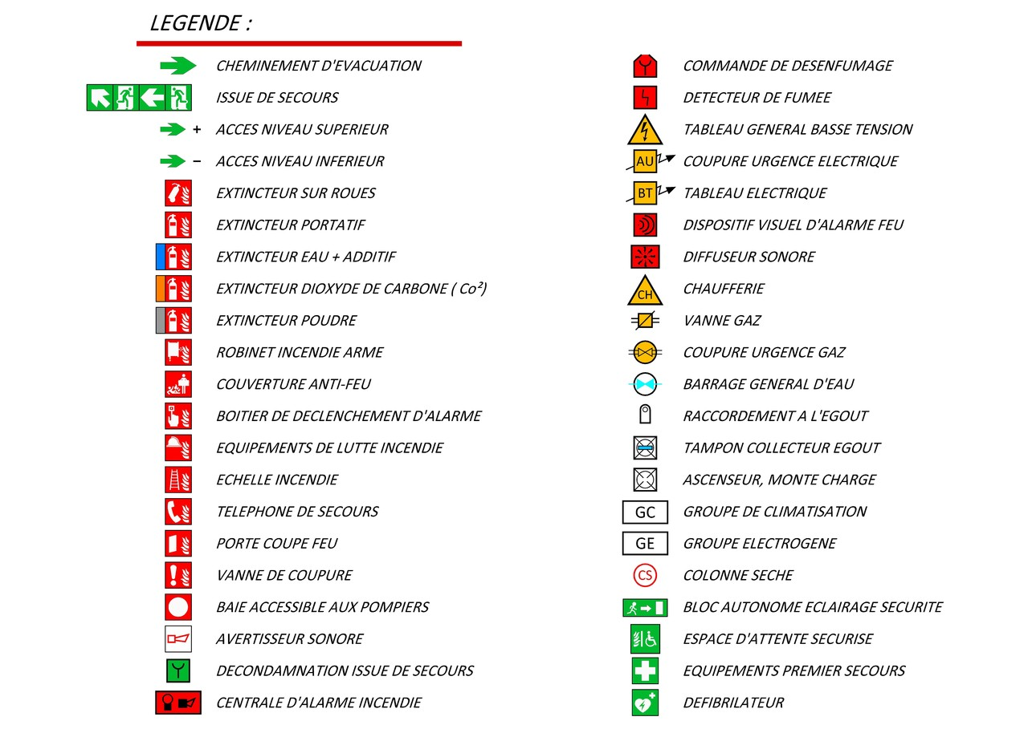
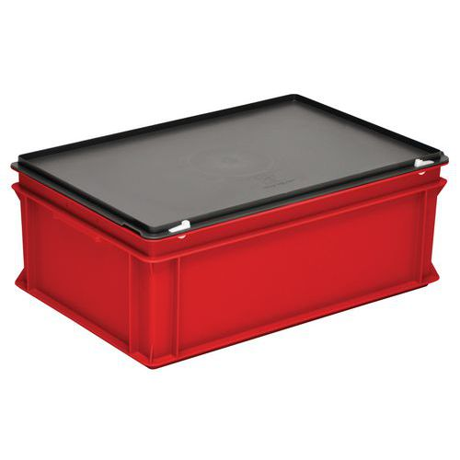

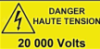

Légende type
Copiez/coller les éléments de légendes (pictogramme et texte) ci-dessous sur vos plans, en fonction de votre situation et des informations essentielles à signaler (porte coupe-feu, RIA, accès, etc.). Ces informations ne sont pas toutes nécessaires, pensez qu’elles doivent servir aux pompiers en cas d’intervention. En cas de doute, n’hésitez pas à les solliciter.
Après avoir complété les plans, retirez cette page.
Bâtiment/équipement
Cheminement d’évacuation
Commande de désenfumage
Issue de secours
Détecteur de fumée
Accès niveau supérieur
Tableau général basse tension
Accès niveau inférieur
Coupure urgence électrique
Extincteur sur roues
Tableau électrique
Extincteur portatif
Dispositif visuel d’alarme feu
Extincteur eau + additif
Diffuseur sonore
Extincteur CO2
Chaufferie
Extincteur à poudre
Vanne gaz
Robinet incendie armé
Coupure urgence gaz
Couverture anti-feu
Barrage général d’eau
Boitier de déclenchement d’alarme
Raccordement à l’égout
Equipements de lutte incendie
Tampon collecteur égout
Echelle incendie
Ascenseur / monte-charge
Téléphone de secours
Groupe de climatisation
Porte coupe-feu
Groupe électrogène
Vanne de coupure
Colonne sèche
Baie accessible aux pompiers
Bloc autonome éclairage de de sécurité
Avertisseur sonore
Espace d’attente sécurisé
Décondamnation issue de secours
Equipement 1er secours
Centrale d’alarme incendie
Défibrilateur
Informations complémentaires
(espaces, matériels, collections)
Accès avec numéro de rue
A compléter si nécessaire :
Local d’archives, atelier de restauration, stockage produits chimiques, etc.
Bouche incendie
Réserve d’approche
Poste de sécurité incendie
C2RMF/DCP – Marie Courselaud - 2019
Locaux à risque
Espace de repli
Zone d’évacuation ou de protection

Slide 9
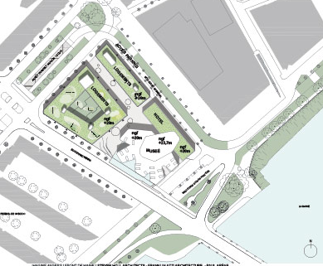
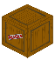

Plan de masse
Indiquez sur votre plan de masse les accès pompiers avec le numéro de rue, la localisation des hydrants, le poste de sécurité et la réserve d’approche.
Insérer et compléter votre plan de masse
Copier les éléments de la légende, adaptez leur taille et placez les conformément à votre situation. N’oubliez pas d’orienter correctement votre plan
Exemple simplifié à supprimer
79
18
PC Sécurité
54
Accès avec numéro de rue
C2RMF/DCP – Marie Courselaud - 2019
Bouche incendie
Réserve d’approche
PCS
Poste de sécurité incendie

Slide 10
Plan de zones
Si votre musée est composé de bâtiments distincts, identifiez les zones spécifiques et nommez les. Chaque zone sera ensuite analysée individuellement.
Utilisez le module dessin pour créer le zonage de vos bâtiments.
Exemple simplifié à supprimer
Nom de la zone
C2RMF/DCP – Marie Courselaud - 2019
Nom de la zone
Nom de la zone
Nom de la zone

Slide 11
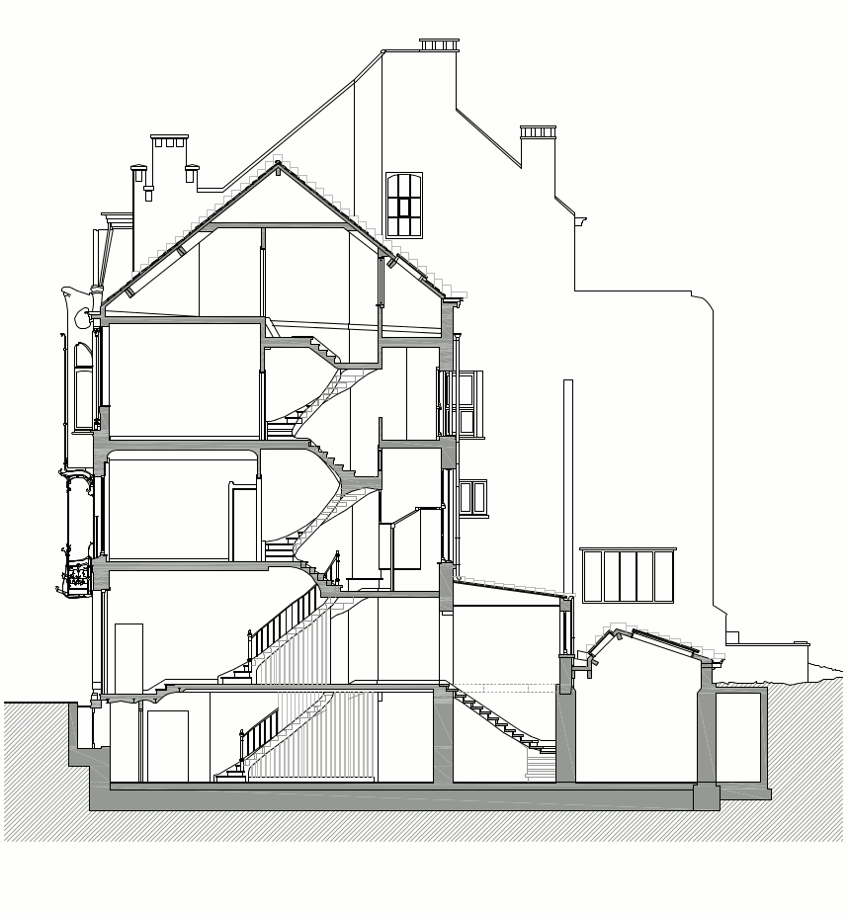
Nom de la zone
Exemple simplifié à supprimer
C2RMF/DCP – Marie Courselaud - 2019

Slide 12
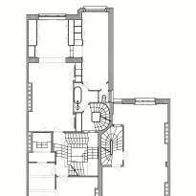

Nom de la zone
Sous-sol
En fonction de votre situation,
identifiez étage par étage :
les espaces à risque
les espaces de repli
les portes coupe-feu
Les zones désenfumées
les RIA (réseau incendie armé)
les bouches incendie
les espaces prioritaires à l’évacuation ou la protection des œuvres
les ascenseurs / monte-charge
les téléphones
les sorties de secours
Insérer chaque plan étage par étage. Commencez par le sous-sol jusqu’aux accès toiture. Complétez en utilisant la légende
Salle 1
Bouche incendie
Téléphone de secours
Robinet incendie armé
Ascenseur / Monte-charge
Porte coupe-feu
Issue de secours
Locaux à risque
Espace de repli
Zone d’évacuation ou de protection
C2RMF/DCP – Marie Courselaud - 2019
Réserve d’approche
Exemple simplifié à supprimer

Slide 13
Nom de la zone
Rez-de-chaussée
Insérer chaque plan étage par étage. Commencez par le sous-sol jusqu’aux accès toiture. Complétez en utilisant la légende
Salle 2
Bouche incendie
Téléphone de secours
Robinet incendie armé
Ascenseur / Monte-charge
Porte coupe-feu
Issue de secours
Locaux à risque
Espace de repli
Zone d’évacuation ou de protection
C2RMF/DCP – Marie Courselaud - 2019
Réserve d’approche
Exemple simplifié à supprimer

Slide 14
Nom de la zone
1er étage
Insérer chaque plan étage par étage. Commencez par le sous-sol jusqu’aux accès toiture. Complétez en utilisant la légende
Salle 3
Salle 4
Bouche incendie
Téléphone de secours
Robinet incendie armé
Ascenseur / Monte-charge
Porte coupe-feu
Issue de secours
Locaux à risque
Espace de repli
Zone d’évacuation ou de protection
C2RMF/DCP – Marie Courselaud - 2019
Réserve d’approche
Exemple simplifié à supprimer

Slide 15
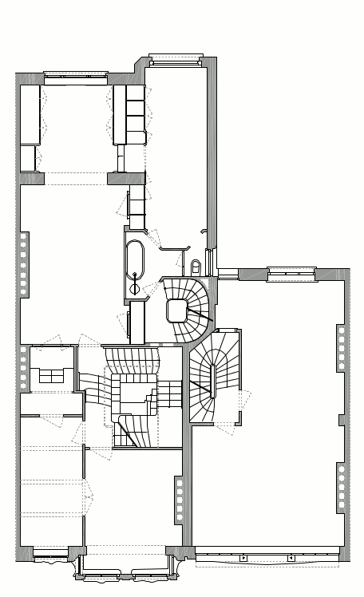
Nom de la zone
2ème étage
Insérer chaque plan étage par étage. Commencez par le sous-sol jusqu’aux accès toiture. Complétez en utilisant la légende
Bouche incendie
Téléphone de secours
Robinet incendie armé
Ascenseur / Monte-charge
Porte coupe-feu
Issue de secours
Locaux à risque
Espace de repli
Zone d’évacuation ou de protection
C2RMF/DCP – Marie Courselaud - 2019
Réserve d’approche
Exemple simplifié à supprimer

Slide 16
Nom de la zone
Sous-sol
Salle 1
Pour chaque étage de la zone concernée, insérez un tableau récapitulant l’ensembles des œuvres prioritaires.
N° | Désignation | Typologie | Niveau | Salle | Position | Priorité | Matériel | P/E
Indiquez le numéro d’œuvre affecté au plan précédent, la désignation de l’objet (titre, éléments d’identification etc.), le type d’objet (tableau, pendule, chaise, sculpture, etc.), le niveau de la zone (sous-sol, rez-de-chaussée, etc.), le nom de la salle, la position de l’objet dans la salle (en vitrine, au mur, etc.), le matériel utile, et enfin indiquez par P ou E si l’objet est à protéger (P), ou à évacuer (E)

Slide 17


Nom de la zone
Sous-sol
Salle 1
Pour chaque étage de la zone concernée, localisez sur le plan les œuvres prioritaires :
à l’évacuation avec le niveau de priorité
à la protection in situ dans le cas où ces œuvres ne peuvent être déplacées.
Créez ensuite autant de fiches qu’il y a d’oeuvres prioritaires (cf ci-après : « Fiches prioritaires »)
1
4
6
2
5
3
Œuvres prioritaires
2 tableaux P1
3 tableaux P2
1 sculpture inamovible à protéger sur place
Œuvre prioritaire à l’évacuation
Œuvre à évacuer en seconde intention
Matériel nécessaire
Tournevis
Echelle télescopique
Bâche de protection
Œuvre inamovible à protéger sur place
C2RMF/DCP – Marie Courselaud - 2019

Slide 18
Nom de la zone
Sous-sol
Salle 1
Sur cette fiche vous pouvez détailler les informations sur les œuvres à évacuer avec une illustration qui facilitera le repérage par les pompiers, des indications de dimensions et de poids ainsi que la nécessité ou pas d’utiliser des outils pour le décrochage ou l’extraction des vitrines.
Au besoin, utilisez cette page en format paysage, vous aurez plus de place.
Photo de l’œuvre
Auteur
Titre
Dimensions
Poids (si nécessaire)
Nombre de personnes nécessaire
1
4
6
2
5
3
Photo de l’œuvre
Auteur
Titre
Dimensions
Poids (si nécessaire)
Nombre de personnes nécessaire
C2RMF/DCP – Marie Courselaud - 2019

Slide 19

Evacuation
Fiche d’œuvre prioritaire
N° de l’œuvre sur le plan
N° de la salle
Nom de la zone
Photo de l’œuvre
Auteur
Titre
Type d’œuvre
N° d’inventaire
1
4
6
Dimensions
Poids (si nécessaire)
2
5
3
Conseils de décrochage
Conseils de manipulation
Nombre de personnes nécessaire
Œuvre prioritaire à l’évacuation
Obstacle ou mobilier de présentation
Œuvre à évacuer en seconde intention
Outils
Œuvre inamovible à protéger sur place
Pas d’outils
C2RMF/DCP – Marie Courselaud - 2019
SOUS-SOL

Slide 20
Plan de sauvegarde des biens culturels
Insérer Logo
Nom du musée
Insérer Photo
Tome 2
Partie fonctionnelle
Nom du rédacteur :
Nom du relecteur :
Validé le :
N° de version :
Date d’actualisation :
Exemplaire n° :
C2RMF/DCP – Marie Courselaud - 2019

Slide 21
Procédure de déclenchement
Complétez avec les numéros personnels et/ou professionnels des personnes indispensables à la prise de décision.
Adaptez le logigramme à votre organisation.
Sinistre
TIERS
APPEL
PC SECURITE
N° de téléphone
LEVEE DE DOUTE
COORDINATEUR PSBC
Nom Prénom
n° de téléphone
MAITRISE INTERNE
Nom Prénom
Suppléant
n° de téléphone
OUI
NON
RESPNSABLE DES COLLECTIONS
ASTREINTE SECURITE
Nom Prénom
n° de téléphone
OUI
APPEL 18
APPEL 17
Nom Prénom
n° de téléphone
ASTREINTE BATIMENT
Nom Prénom
Suppléant
n° de téléphone
POMPIERS
POLICE
Nom Prénom
n° de téléphone
Nom Prénom
Suppléant
n° de téléphone
EVACUATION DES DOCUMENTS PRORITAIRES
SÉCURISATION DU SITE ET SES ABORDS
CHEF SECURITE
CHEF BATIMENT
Nom Prénom
n° de téléphone
Nom Prénom
n° de téléphone
DIRECTION
Nom Prénom
n° de téléphone
C2RMF/DCP – Marie Courselaud - 2019
DÉCLENCHEMENT DU PSBC

Slide 22
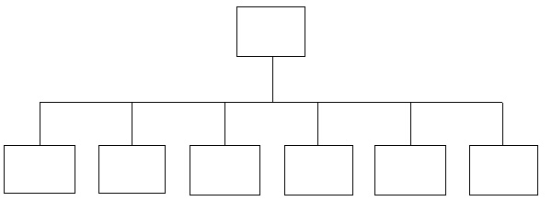
Organigramme
Complétez avec les coordonnées personnelles et professionnelles des responsables de services
Adaptez l’organigramme à votre organisation.
Insérer et compléter votre organigramme
C2RMF/DCP – Marie Courselaud - 2019

Slide 23
Mobilisation générale des moyens humains
Adaptez le logigramme à votre organisation.
DÉCLENCHEMENT DU PSBC
Sur temps de travail
Hors temps de travail
Agents logés
Nom Prénom
n° de téléphone
A compléter si vous êtes concernés, sinon supprimez cette case
Nom Prénom
n° de téléphone
Mobilisation de l’ensemble du personnel :
Mobilisation du personnel volontaires
Chaîne d’appels
Chaîne d’appels + mails
Du site concerné
Des autres site (si musée multi-sites)
Des intervenants extérieurs
C2RMF/DCP – Marie Courselaud - 2019

Slide 24
Liste des volontaires hors temps de travail
Complétez et adaptez le tableau des volontaires
NOM | PRENOM | TELEPHONE | CONDUCTEUR VEHICULE DE SERVICE | SPECIALITE (conservation, restauration, administration, etc.)
XXXXX | XXXXX | 06.XXXXX | X | XXXXX
C2RMF/DCP – Marie Courselaud - 2019

Slide 25
Liste des intervenants extérieurs
Complétez et adaptez le tableau des intervenants extérieurs
TUTELLE (Direction des affaires culturelles, Président association, etc.) | NOM | PRENOM | CONTACT | - Informez de la situation - Demandez de l’aide en terme de moyens (matériel, mise à disposition d’espaces,,etc.)
DRAC – Conseiller musée | NOM | PRENOM | CONTACT | - Informez de la situation
C2RMF (Département conservation préventive) / CICRP | NOM | PRENOM | CONTACT | - Demandez une aide de premier conseil
RESTAURATEUR Précisez sa spécialité | NOM | PRENOM | CONTACT | - Assistance pour les premiers traitements et constats d’état
COMITE FRANCAIS DU BOUCLIER BLEU |  |  | 09 80 80 15 15 | - Conseils et éventuellement mise à disposition de volontaires
BENEVOLES (Amis des musées, etc.) | NOM | PRENOM | CONTACT | - Demandez une aide pour vous assister dans les commandes de matériel par exemple
PRESTATAIRES SPECIALISES ( matériel de déshumidification, de contrôle environnemental, de location d’espaces, etc.)
C2RMF/DCP – Marie Courselaud - 2019

Slide 26
Liste du matériel
Complétez et adaptez le tableau du matériel
DENOMINATION | ACCESSOIRE | QUANTITE | LOCALISATION
XXXXX | XXXXX | XXXXX | XXXXXX
C2RMF/DCP – Marie Courselaud - 2019

Slide 27
Liste des espaces de repli et de traitements
Complétez et adaptez le tableau des espaces de repli / espaces de traitement
NOM DE LA ZONE DE REPLI | LOCALISATION | PRECAUTIONS PARTICULI7RES
XXXXX | XXXXX | XXXXX
NOM DE LA ZONE DE TRAITEMENT | LOCALISATION | PRISES ELECTRIQUES | POINT D’EAU | TRAITEMENT D’AIR
Gymnase municipal | 23 rue …., 75011 Paris | Oui / non | Oui/ non | Ventilation / chauffage / climatisation, etc.
C2RMF/DCP – Marie Courselaud - 2019

